Slide 1
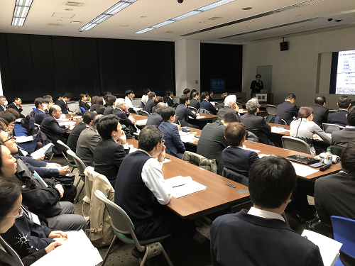
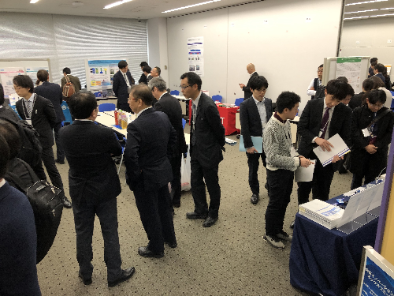
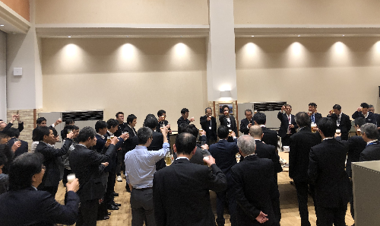
令和元年度分析イノベーション交流会キックオフミーティングの報告
東京大学大学院総合文化研究科 豊田 太郎
2020年1月23日（木）、24日（金）にわたって、オルガノ株式会社本社にて、令和元年度分析イノベーション交流会キックオフミーティングが開催されました。参加者は、2日間でのべ、企業94名、公設試験研究所5名、国研8名、大学13名、学生23名（合計143名、企業53社）でした。関東支部長の早下隆士先生（上智大学）、産業界シンポジウム実行委員会から宮野博様（味の素）、また「分析化学」誌編集幹事である井上嘉則先生（愛知工業大学）をお招きして、それぞれ「新しい分析試薬の開発と大学ブランディング事業」「疾患リスクスクリーニングの事業化を牽引した分析化学とオープンイノベーション」「“特許”と“論文”～技術者の成果表現，
地区活動報告（分析イノベーション交流会）
はじめの一歩 ～」と題したセミナーをしていただきました。
分析技術と社会とのつながり（特許・論文、オープンイノベーション、ブランディング）を実感できる、とてもわかりやすい講演に、会場の参加者は傾聴しておりました。「リチウムイオン電池に関連する分析」の主題討論では、橋本康博様（旭化成）、森脇博文様（東レリサーチセンター）、跡部啓吾様（日産アーク）より、また「マイクロプラスチックに関連する分析」では、親泊安基様（アジレント・テクノロジー）、三島聡子様（神奈川県環境科学センター）、亀田実
セミナーの様子
先生（千葉工業大学）、三小田憲史先生（埼玉大学）より、それぞれ最新の分析技術およびその結果の知見をご紹介いただきました。話題提供では、「分析化学」誌より推薦された山本和子様（日立ハイテクサイエンス）、山本喬久様（メトローム）には、随所に工夫のある分析手法とそのデータを議論していただき、茨城地区交流会より推薦された川上智彦様（化研）、長縄弘親様（原子力機構）は、特色ある分析技術とそれに関連した話題をお話しくださいました。
口頭発表は9件あり、分析理論や基礎検討といったご発表から、環境分析の現状の報告や分析技術の展開に関する議論まで、全てのご発表が参加者を魅了するもので、分析化学・分析技術の懐の広さを再認識できるものでした。ポスター発表としての技術相談会は28件あり、いずれも発表者の分析の創意工夫や発表の熱意が溢れておりました。技術展覧広場にも23件の展示が集まりました。特別公開（見学者無料）としたこともてつだって、手に取れる実機や目を見張るような装置のデモンストレーションに多数の参加者が見入っておりました。交流会後のアンケー
技術展覧広場の様子
トでは「展示のみの時間があることにより、多数の方にブースへお越しいただけた」「困っていることの情報交換ができた」「十分な時間をとっていただき、質疑や議論がしやすかった」「異分野の方とお話しする機会がつくれたため、適度に小規模なのがよかったと思います」「休みなくポスター内容の説明ができ、分析相談も3件あった。意外なところが解決のヒントになることに関心を持っていただいた」「求めている技術をもった企業の方と知り合えた」「気構えなく、多くの方々と具体的な話ができて、期待以上だった」といったメッセージを寄せて頂きました。産官学の交流をベースとした分析技術・研究集会の新しい可能性を提示できたものと認識しております。
本交流会は、企業、公設試験研究所、国研、大学にわたる35名の実行委員の方々で企画・準備・実施されたものであり、本交流会の開催趣旨に非常に多くの方々（および実行委員の上長の皆様）にご理解ご賛同いただけましたこと、日本分析化学会関東支部常任幹事の一員として心より感謝申し上げます。そして、オルガノ株式会社様には、大変すばらしい交流会会場と懇親会会場をご提供いただきました
懇親会の様子
こと、厚く御礼申し上げます。年会や討論会、そして将来にわたって、本交流会でつながりをもった参加者皆様が、一つの分析課題や技術に協力できたり、活発な産業活動や地域・社会貢献を繰りひろげられたりすることを願ってやみません。令和2年度も引き続き皆様のご参加を心よりお待ちしております。
15

